Slide 1
স্বাগতম

Slide 2
পরিচিতি
নাম-মাহমুদুল হাসান
প্রভাষক (অর্থনীতি)
পুমবাইল এফ.ইউ.ফাজিল (ডিগ্রি) মাদরাসা
গৌরীপুর, ময়মনসিংহ ।
মোবাইল-01717224737
Email-mhasan2280@gmail.com
শ্রেণী-একাদশ / আলিম ১ম বর্ষ
বিষয়-অর্থনীতি ১ম পত্র
অধ্যায়- 10

Slide 3
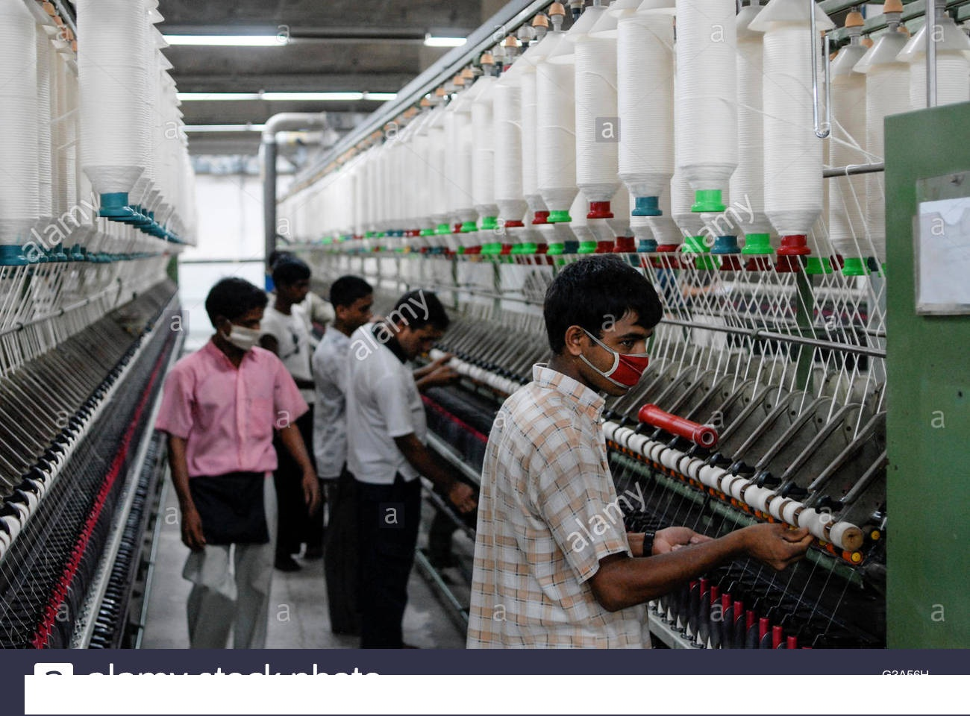
উৎপাদন কারী প্রতিষ্ঠান

Slide 4
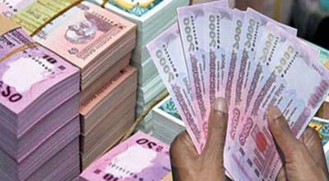
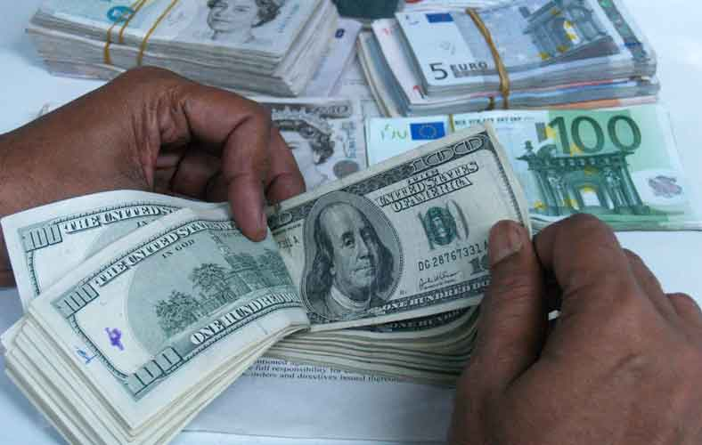
উৎপাদন প্রতিষ্ঠানের আয়

Slide 5
পাঠ শেষে …।
উৎপাদন প্রতিষ্ঠানের আয় কাকে বলে তার সংজ্ঞা লিখতে পারবে।
উৎপাদন প্রতিষ্ঠানের প্রকারভেদ ব্যাখ্যা করতে পারবে ।

Slide 6
উৎপাদিত পণ্য বিক্রয় করে একটি উৎপাদন প্রতিষ্ঠান বা ফার্ম যে পরিমান অর্থ পায় তাকে ঐ ফার্মের আয় বলা হয় ।
ফার্মের ঐ আয় কে তিন ভাগে ভাগ করা হয়-
(ক) মোট আয়
(খ) গড় আয়
(গ) প্রান্তিক আয় ।

Slide 7
কোনো নিদিষ্ট দামে কোনো নিদিষ্ট পরিমাণ পণ্য বিক্রয় করে ফার্ম মোট যে পরিমাণ অর্থ লাভ করে তাকে মোট আয় বলে । যেমন কোনো ফার্ম প্রতি একক ৫ টাকা দামে ১০০ একক বিক্রয় করে ৫০০ টাকা পেল । তাহলে এ ৫০০ টাকাই এ ফার্মের মোট আয় । দ্রব্যের এক একক দামকে বিক্রয়কৃত দ্রব্যের পরিমান দ্বারা গুণ করলে মোট আয় পাওয়া যায়।
চিত্রে মোট আয় (TR) লম্ব অক্ষে দাম (p) ভুমি অক্ষে (x) দ্রব্যের পরিমান দেখানো হয়েছে । ৫ টাকা দামে উৎপাদন কারী ১০০ একক দ্রব্য বাজারে বিক্রি করলে তার মোট আয় হয় ৫০০ টাকা যা 0P₁EX₁ অঞ্চল দ্বারা নির্দেশিত । উক্ত সংমিশ্রণ অংশটি মোট আয় (TR) নির্দেশ করে ।
Y
TR
p₁
E
5
500 টাকা
X₁
100
0
X

Slide 8
গড় আয় (Average Revenue): মোট আয়কে মোট বিক্রয়ের পরিমান দ্বারা ভাগ করে করলে গড় আয় পাওয়া যায় । যেমন পূর্বের চিত্রে ১০০ একক দ্রব্য বিক্রয় করে ৫০০ টাকা পাওয়া গেল তাহলে গড় ব্যয় হবে- ৫০০÷১০০=৫
AR=$\frac{TR মোট আয়}{Q মোট বিক্রয়ের পরিমান}$
য়পুর্ণ প্রতিযোগিতায় উৎপাদন কারীর গড় আয় রেখা
য়Y
এএকচেটিয়া উৎপাদন কারীর গড় আয় রেখা
য়0
য়X

Slide 9
প্রান্তিক আয় (Marginal Revenue) : দ্রব্যের অতিরিক্ত এক একক অর্থাৎ প্রান্তিক একক বিক্রয় করে যে আয় পাওয়া যায় তাকে প্রান্তিক আয় বলে। কোন ফার্মের বিক্রয়ের পরিমান এক একক বৃদ্ধি পেলে মোট আয় যতটুকু বৃদ্ধি পায় তাকেই প্রান্তিক আয় বলে। পূর্বের চিত্রে ৫ টাকা দরে ১০০ একক বিক্রি করে ৫০০ টাকা পায় সেক্ষেত্রে যদি ১০১ টাকা দরে বিক্রি করে ৫০৫ টাকা পায় তাহলে সেক্ষেত্রে ৫০৫-৫০০=৫ টাকা হচ্ছে প্রান্তিক আয়।
য়পুর্ণ প্রতিযোগিতায় উৎপাদন কারীর প্রান্তিক আয় রেখা
Y
MR
একচেটিয়া উৎপাদনকারীর প্রান্তিক আয় রেখা
MR
o
X

Slide 10
একক কাজ
পূর্ণ প্রতিযোগীতা বাজারের উৎপাদনকারীর AR ও MR রেখার আকৃতি কেমন হয় খাতায় একেঁ দেখাও ।

Slide 11
মূল্যায়ন
?
(ক) ১ একক পণ্য ১০ টাকা দাম হলে ১০০ এককের দাম কত ? মোট আয় কত ?
(খ) ১ একক পণ্য ১০ টাকা দাম হলে ১০১ এককের ক্ষেত্রে অতিরিক্ত বাড়তি একক পণ্য বিক্রিতে উৎপাদনকারীর বাড়তি আয়কে কি আয় বলে ?

Slide 12
বাড়ির কাজ
মোট, গড় ও প্রান্তিক আয় রেখা অংকন করে উৎপাদনকারীর মুনাফার অংশ চিহ্নিত করে দেখাও ?

Slide 13
ধন্যবাদ সবাইকে

